Slide 1


CON REPRODUCCIÓN
MANUAL Y MÚSICA

Slide 2

ARMAS INVISIBLES DE CONTROL MENTAL AL SERVICIO DEL PODER MUNDIAL
Conexiones entre mentes, ultrasonidos, implantes de nanopartículas magnéticas en
el cerebro, dispositivos que leen el pensamiento son solo algunos de los recientes avances médicos y tecnológicos que perfectamente podrían emplearse para controlar nuestra voluntad. Y todo parece indicar que ciertos gobiernos ya los están poniendo en práctica en el más absoluto de los secretos, puesto que existen unas armas, denominadas psicotrónicas, cuyo objetivo es atacar a nuestros cerebros.

Slide 3

Se informa que en China se está utilizando una técnica de acoso aparentemente inspirada en tecnología de ciencia ficción para atormentar a chinos, en particular, a los que se oponen a la corrupción del régimen.

Slide 4

En ese sentido existen denuncias de personas que afirman que el régimen chino tiene una tecnología en base a ondas electromagnéticas utilizada para penetrar el cerebro a fin de alterar e influir en la mente, los pensamientos, las emociones y los comportamientos de las personas.

Slide 5

Hay más de 400.000 presuntas víctimas en toda China, y han presentado numerosas denuncias individualmente o en conjunto a los diferentes niveles de los organismos estatales. Las víctimas son ciudadanos corrientes y/o disidentes políticos, y todos buscan respuestas.

Slide 6

Un grupo de víctimas han formado una organización llamada “Control Mental Sangriento” y han pedido ayuda a la sociedad internacional. Muchos brindaron sus testimonios detallados en el sitio web del grupo, con la esperanza de que los científicos en este campo salgan a corroborar sus reclamos y se unan a ellos en su lucha contra el uso indebido de la ciencia y la tecnología en China sobre sus propios ciudadanos.

Slide 7

El Sr. Zhong, un representante de “Control Mental Sangriento”, dijo a la edición en chino de La Gran Época que el “control mental” tiene una historia de casi 60 años en China, y que las víctimas se pueden encontrar en todo el país, en todos los grupos de edad y condiciones sociales.

Slide 8

Según Zhong, a partir de 2016, las víctimas presentaron demandas colectivas en 24 provincias ante organismos provinciales. Él nos dice que “Las autoridades chinas no prestaron atención a nuestros casos. Muchas víctimas, incluido yo mismo, fueron enviadas a hospitales psiquiátricos y tratadas como pacientes psiquiátricos”.

Slide 9
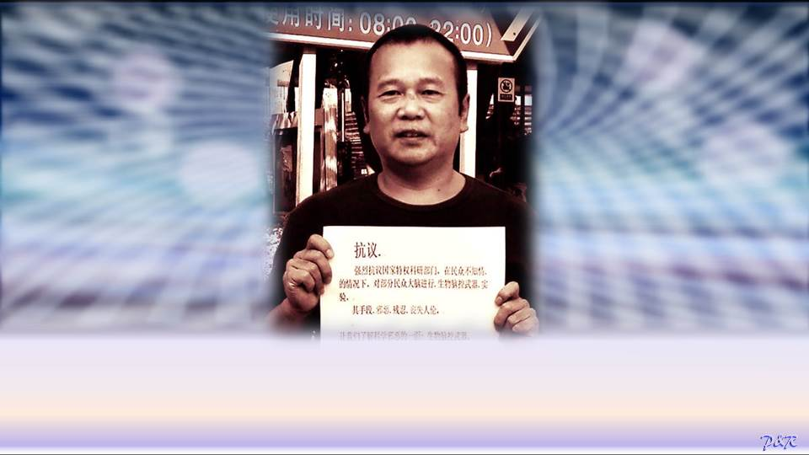
Una de esas denuncias es del señor Wang que sufre ese acoso desde hace 12 años.

Slide 10

Él explica que todo comenzó después de presentar una denuncia por corrupción en el 2008, y fue contra el jefe de policía de la oficina de seguridad pública del condado de su localidad. Él cuenta que como consecuencia de ello, fue detenido ilegalmente, golpeado, intimidado e incriminado, y al poco tiempo se vio envuelto en un accidente de tráfico, donde según él, se trató de un montaje, pero aun así tuvo que ser hospitalizado. Explicó que desde entonces utilizan un dispositivo para enviar información directamente a su mente.

Slide 11

Textualmente el señor Wang dice “Observan mi mente todo el año con este dispositivo. También usan la función de audio para enviar voces a mi mente”.
Por ello, a partir de 2016, escuchaba una voz que le hablaba dentro de su cabeza. “Todo lo que tenía en mi mente, esa voz era capaz de expresarlo verbalmente. Además, solo yo podía oírlo, los demás no”.

Slide 12

Después de su estancia en el hospital afirma que comenzó a sufrir este tipo de acoso único. El Señor Wang cree que la policía local está detrás del hostigamiento, y es porque según él, le hablan a su mente, utilizando su dialecto y acento, y textualmente él nos dice: “No hablan de otras cosas. Solo hablan sobre lo que estoy haciendo, perturbándome sin importar lo que haga. No importa lo que pase, hacen ruido y me hablan”.

Slide 13
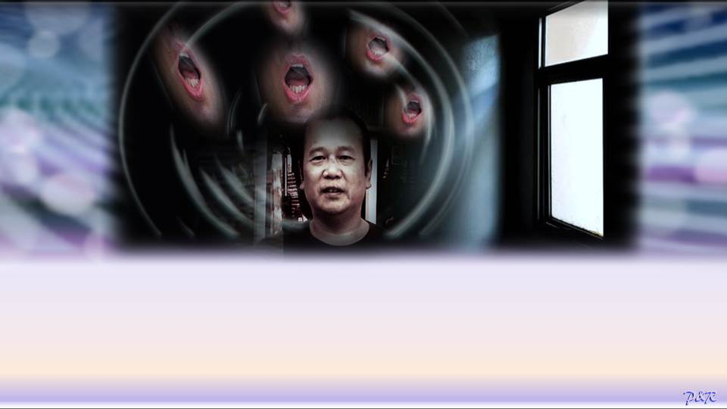
El señor Wang dice que a veces puede oír en su mente a 5 o 6 personas hablando simultáneamente, incluso hasta una docena. Contó que a veces parecen turnarse para hablarle, insultarlo y criticarlo, queriendo despertar su ira y hacer que les responda. Según él, dicha tecnología hace que solo él pueda oírlos y lo describe como una batalla interminable en su mente.

Slide 14
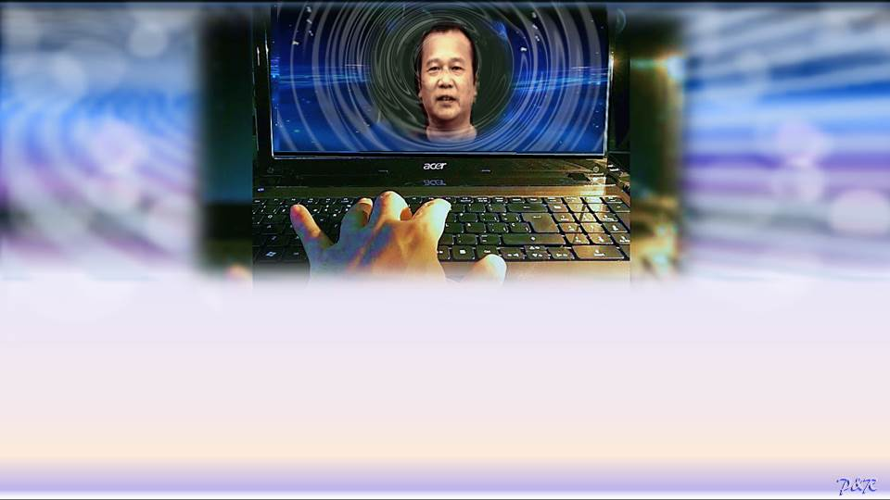
Esta situación empeoró con el tiempo. Se sentía como un ataque sónico interminable y era muy perturbador y doloroso, dijo Wang.
“Yo lo llamaría violencia verbal. Va contigo todo el tiempo, como tu sombra.
La persona que controla esta voz puede leer tus pensamientos, incluyendo tus recuerdos, y saber acerca de tus debilidades, defectos y malas acciones del pasado. Entonces la persona usa este conocimiento para humillarte, despreciarte y reprocharte. Cada abuso verbal es como un fuerte golpe en mis puntos débiles”.

Slide 15

Aunque los “síntomas” son muy similares a los de una alucinación auditiva, Wang hizo un par de experimentos para probar que era víctima de un ataque de “control mental”.
“En un experimento, pude bloquear las ondas electromagnéticas cubriendo las paredes, el techo y el suelo con planchas metálicas [utilizadas en la impresión de periódicos]. Dejé de oír esa voz en mi cabeza”.

Slide 16

En otra prueba, Wang pensó en una nota musical alta de una canción, pero la voz no podía producir el sonido.
“Cuando la ‘voz’ intentó cantar la nota en la que estaba pensando, el tono era mucho más bajo. Esto indica que la voz es controlada por humanos, no por máquinas. A veces probaba la voz pensando en dialectos locales, y descubrí que la voz tampoco podía imitar los diferentes dialectos”.

Slide 17

Wang dijo que el sufrimiento era indescriptible, hasta el punto de llegar a contemplar el suicidio.
Por ello, el señor Wang cuando habla de sus autoridades locales dice: “Los funcionarios locales son demasiado corruptos. Buscan matarme con esta tortura. Pensaron que no podría durar dos años; nunca imaginaron que lo haría tanto tiempo.”

Slide 18
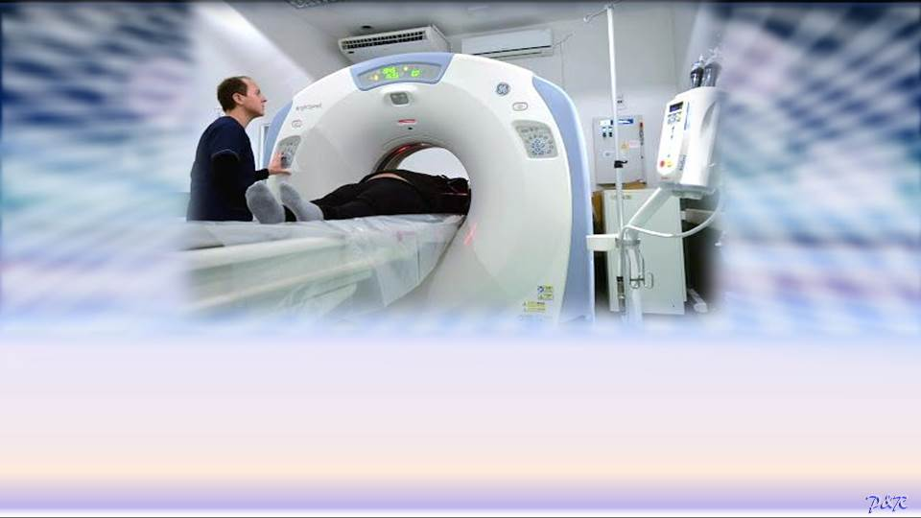
Pero la prolongada fatiga del sr. Wang afectó seriamente a su salud. Ahora sufre problemas como dolores de cabeza, vista debilitada y falta de aliento. A pesar de estos males, el sr. Wang sostiene que su salud mental está intacta, y para probar que no está loco se sometió a dos resonancias magnéticas y a una tomografía computarizada, mostrando que su cerebro sigue funcionando normalmente.

Slide 19

Luego, él cuenta que comenzó a ir a Beijing en el año 2015 y le llevó 4 años conseguir la confirmación de la tecnología de parte del Ministerio de Seguridad Pública de China, por lo que él textualmente refiere:

Slide 20

“El personal de recepción del Ministerio de Seguridad Pública dijo que sí tienen este tipo de equipo tecnológico. Es muy caro. Está disponible en todos los departamentos de policía a nivel de condado y superiores. EL EQUIPO PUEDE MONITOREAR EL PENSAMIENTO Y ENVÍAR VOCES A TU MENTE, Y HABLARTE EN TU CABEZA, ESO ES LO QUE DIJERON”.

Slide 21

El señor Wang dice que el Partido Comunista Chino actualmente utiliza esta tecnología para controlar a decenas de miles de personas. Indicó que también habló con otras víctimas que describen sufrir los mismos ruidos en sus mentes las 24 horas del día. Algunos de ellos, según se informa, no pudieron soportarlo y se cree que se suicidaron, pero más tarde, más víctimas empezaron a hablar.

Slide 22

El Partido Comunista Chino por su parte no oculta su intención de convertir al control mental en un arma. El medio portavoz del régimen Xin Jua volvió a publicar un artículo a principios del 2019 hablando muy bien sobre el valor bélico y militar de esta tecnología.

Slide 23

El artículo dice “EL PROPÓSITO DE LAS ARMAS DE CONTROL MENTAL NO ES LA DESTRUCCIÓN DEL CUERPO DE UN ENEMIGO, SINO DE SU VOLUNTAD”.
También señala: “La nueva tecnología NO REQUIERE UN CHIP IMPLANTADO EN EL CEREBRO HUMANO. EN SU LUGAR, SE PUEDEN UTILIZAR ONDAS ELECTROMÁGNETICAS, LUZ, ONDAS DE SONIDO, OLORES, ENTRE OTRAS COSAS”.

Slide 24

Otro caso, es de Yao Duojie, un exgerente de un hotel de cinco estrellas en Shenzhen, quien le dijo a la edición en chino de La Gran Época que fue perturbado por voces extrañas y que recibe mensajes aterradores desde 2007. Los incidentes ocurren espontáneamente.

Slide 25

“Lo que sea que piense, lo que haga, lo que vea, la voz lo dirá. Algún tiempo después, comencé a escuchar mensajes amenazantes, diciendo que alguien me mataría o que me iba a arrestar. Nuevamente en una etapa posterior, tan pronto como cerraba los ojos, aparecían imágenes desagradables [en mi mente]. Vivía aterrorizado día tras día”, dijo Yao.

Slide 26

“¿Cómo descubrí que es control mental? En una ocasión en 2007, oí un grupo de voces que decían: ‘Aún no es consciente de que está bajo control mental’. Nunca antes había escuchado el término ‘control mental’ y sentí curiosidad. Busqué online, y encontré que hay muchos otros que sufren la misma situación que yo. También aprendí del programa militar de la Televisión Central China sobre la existencia de armas de control mental y cómo funcionan”.

Slide 27

Casi todas las víctimas que compartieron sus experiencias online dijeron que alguien podía leer sus pensamientos.

Slide 28

Muchas víctimas dijeron que la perturbación de la voz ocurría las veinticuatro horas del día, lo que les impide dormir bien por la noche. Además de ser abusados verbal y emocionalmente, como ser despreciados o humillados, otros han sentido dolor e irritación en ciertas partes del cuerpo. Algunos también sintieron que estaban siendo acosados y torturados sexualmente.

Slide 29

Algunas personas también informaron sobre distintas formas poco comunes de acoso y control.
Algunas víctimas dijeron que las voces en sus cabezas solían tratar de manipularlas para que cometieran suicidio. Otros dicen que las voces intentaron hacer que mataran a los miembros de su familia.

Slide 30

Los disidentes chinos también son víctimas, como el caso del activista de derechos humanos Shen Aibing, de la provincia de Jiangsu, en el este de China, quien dijo a la edición en chino de La Gran Época haber sido víctima de la tecnología de control mental electromagnética.

Slide 31

Las autoridades chinas reforzaron el control sobre todos los disidentes que estaban en su lista antes del 70º aniversario de la fundación del Partido Comunista. Junto con otros disidentes, Shen estuvo bajo vigilancia las 24 horas a partir del 3 de septiembre, y desde entonces toda su familia comenzó a tener condiciones de salud anormales.

Slide 32

“A veces, cuando veía la televisión, de repente me sentía mareado y sentía una fuerte presión en mi cabeza, y no podía moverme. Tampoco podía dormirme, ya que oía tambores en mis oídos que me causaron un terrible dolor de cabeza. Mi memoria también se deterioró. Cuando trataba de escribir un ensayo, mi cerebro dejaba de funcionar. Yo estaba saludable antes de que todo esto sucediera”, dijo Shen, añadiendo que su hija sufría de la misma manera.

Slide 33

Otra víctima disidente es Lu Qianrong, un escritor independiente que pasó mucho tiempo defendiendo los derechos de los campesinos chinos y que, por lo tanto, es considerado por el régimen chino como un “enemigo”.

Slide 34

Lu le dijo a la edición en chino de La Gran Época que él cree que otras personas pueden leer sus pensamientos. A menudo, tenía un pensamiento en su mente, y en 5 minutos, escuchaba a un grupo de personas dentro de su cabeza diciéndoles a otros lo que acababa de pensar. Debido a que estas personas podían leer su mente, pudieron anticipar sus planes, y como consecuencia las autoridades trataron de perseguirlo.

Slide 35

La tecnología de control mental de China basado en radiaciones electromagnéticas de alto espectro, tiene su clímax en la tecnología 5G, el cual viene disfrazado de adelanto comunicacional que recibe y envía datos a gran velocidad de descarga, y a la vez puede crear síntomas de diversas enfermedades, como por ejemplo, las asociadas al bicho de
la pandemia.
Lu dijo que cree que el régimen chino está experimentando con su propio pueblo para dominar aún más la tecnología cerebral y, al mismo tiempo, usar esa tecnología para perseguir a los disidentes políticos.

Slide 36

Apple Daily, con sede en Hong Kong, informó en marzo de 2014 que durante las “Dos Sesiones” (una importante reunión política en la que los principales legisladores y asesores políticos discuten las políticas futuras y los cambios de funcionarios) de ese año, la cuestión de la tecnología de control mental se planteó durante una conferencia de prensa.

Slide 37
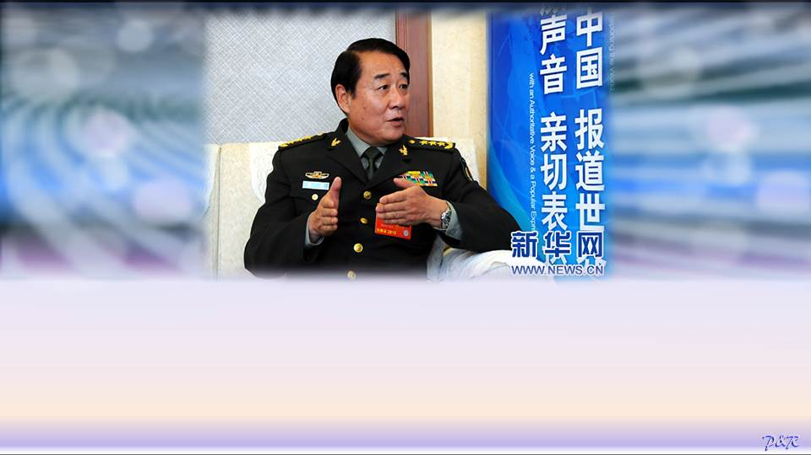
Un periodista preguntó a Liu Yuan, comisario político del Departamento General de Logística del Ejército Popular de Liberación: “¿Las autoridades chinas están llevando a cabo una investigación científica llamada ‘control mental’?” Liu respondió: “El control mental es uno de nuestros proyectos secretos. No puedo revelar más detalles”.

Slide 38

Como se puede apreciar las técnicas de control mental no solo se están llevando a cabo en Occidente a través del proyecto MK Ultra y proyecto Monarca, sino que la élite también opera en China.

Slide 39
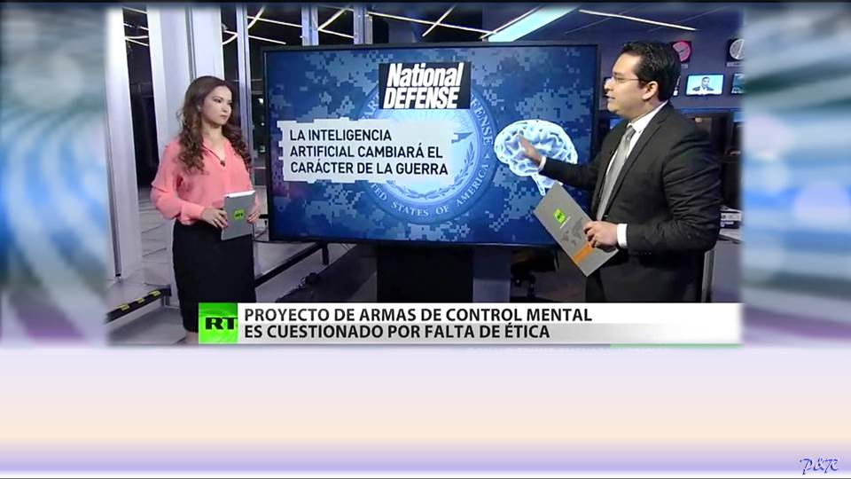
Este tema llega a los límites de la maldad humana,
está amparado en un vacío legal, y es muy real
en la actualidad.

Slide 40

Se han cursado multitud de denuncias en todos los países del mundo por violaciones de los derechos humanos a gran escala y ataques físicos sistemáticos contra la población civil, utilizando modernas armas electromagnéticas y neuro-armas, a menudo en combinación con implantes no consensuados y nanotecnología administrada encubiertamente.

Slide 41

Lo que hace que estas armas sean particularmente peligrosas y devastadoras para la sociedad es que actúan ocultamente, utilizando el hecho de que las ondas electromagnéticas se propagan sin ser notadas por los humanos y pueden penetrar en las paredes; estas armas pueden ser usadas para destruir la vida humana y permitir que los perpetradores escapen a la detección.

Slide 42

La naturaleza sistemática y clandestina de estos crímenes y su marcada similitud en todo el mundo indican que se trata de un programa global dirigido por el complejo internacional de inteligencia militar que comete la mutilación premeditada, la tortura, la subyugación sistemática, y un genocidio silencioso de partes de la población. Se trata de crímenes contra la humanidad, y de un programa global de campos de exterminio.

Slide 43

Todo esto, junto con nuevas leyes, pandemias, vacunas, microchips, forma parte del siniestro plan elaborado por la élite que dirige el mundo en la sombra, con la finalidad de reducir y someter a la humanidad para instaurar un
NUEVO ORDEN MUNDIAL.

Slide 44




Slide 45









¿Te ha gustado?
Puedes ver más entrando
Aquí
Además puedes recibir powerpoints en tu correo electrónico suscribiéndote aquí:
Esta presentación powerpoint ha sido creada y compartida única y exclusivamente para mispps.com

